Slide 1
D VİTAMİNİ DÜZEYİNİN STATİN KAYNAKLI MİYOPATİ ÜZERİNE ETKİSİ
Arş.Gör.Dr.Esranur Akbulut
KTÜ Tıp Fakültesi Aile Hekimliği AD
03.10.2017

Slide 2
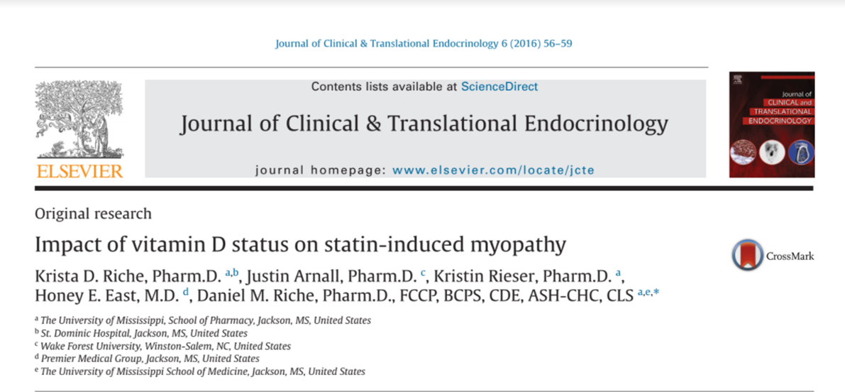

Slide 3
GİRİŞ
Düşük D vitamini serum konsantrasyonu, yüksek güneş maruziyeti olan bölgelerde de görülen bir sağlık sorunudur.
D vitamini düzeyi;
≥30 ng /mL → yeterli,
21-29 ng / mL→ yetersiz,
⩽20 ng/mL→ eksiklik

Slide 4
Düşük D vitamini, osteoporoz, kas güçsüzlüğü, kanser, otoimmün hastalık, diyabet, şizofreni, depresyon, akciğer disfonksiyonu ve kardiyovasküler hastalık gibi çok sayıda hastalık durumu ile ilişkilendirilmektedir.
Günümüzde D vitamininin kardiyovasküler hastalıklardaki rolü araştırılmaktadır. Framingham çalışması, hipertansiyon ve D vitamini eksikliği olanlarda kardiyovasküler olay gelişme riskinin % 62 oranında arttığını ortaya koymuştur.

Slide 5
D vitamini eksikliği kas zayıflığı ve şiddetli miyopati ile ilişkili bulunmuştur ve statin kaynaklı miyopatiler için düşündürücü bir neden olarak görünmektedir.
Miyopati 3 şekilde karşımıza çıkar:
  - Miyalji: CK yüksekliği olmaksızın kas ağrısı veya zayıflığı
  - Miyozit: CK yüksekliği ile birlikte kas ağrısı veya zayıflığı
  - Rabdomiyoliz: CK yüksekliği ile ilişkili kas semptomları (CK >10 kat artış)

Slide 6
Statinle indüklenen miyopati ile düşük vitamin D konsantrasyonları arasında pozitif korelasyon gösteren prospektif, kesitsel ve vaka serileri şeklinde 3 ayrı çalışma türü mevcut.
Ayrıca, bu değerlendirmelerden ikisi, statinle indüklenen miyopatinin D vitamini replasmanı ile geri dönüşümlü olabileceğini belirtmektedir. İki retrospektif incelemenin statin kaynaklı miyopati ile vitamin D arasındaki ilişkisinin olmadığını göstermiştir.

Slide 7
Yakın tarihte statin kaynaklı kas belirtileri üzerine bir panelde D vitamini eksikliği ve statin kaynaklı miyopatinin eş zamanlı bulunabileceği söylenmiş ancak D vitamini replasmanının statin kaynaklı miyopatiyi tedavi etmek veya önlemek için önerilmeyeceği belirtilmiştir.
Statin kaynaklı miyopatinin D vitamini ile olan ilişkisi hakkında fikir birliği olmadığından bu komplikasyonun daha fazla araştırılması gereklidir.
Bu retrospektif çalışma yetersiz D vitamini düzeyi ve statin kaynaklı miyopati arasında bir ilişki bulunduğu hipotezini değerlendirmek amacıyla yapılmıştır.

Slide 8
MetoD
Bu retrospektif çalışma Mississippi Üniversitesi Tıp Merkezi ambulatuvar kardiyometabolik kliniğinde yürütülmüştür. Aralık 2006 - Nisan 2008 tarihleri arasında başvuran hastalar çalışmaya dahil edilmiştir.
Bu çalışma Mississippi Üniversitesi Tıp Merkezi Kurumsal Değerlendirme Kurulu tarafından onaylanmıştır. Kardiyometabolik klinik, çok sayıda hizmet sunan ve doktorlar, hemşireler, eczacılar ve çeşitli sağlık uzmanlarından oluşan bir kliniktir.
Çalışma süresi boyunca hastaların D vitamini konsantrasyonunu gösteren bir rapor hazırlandı. Bu hastaların bilgilerine elektronik sağlık kayıtları üzerinden ulaşıldı.

Slide 9
Statin alan hastalar 2 gruba ayrıldı:
1- D vitamini düşük olanlar(25- (OH) D <32 ng / mL)
2- D vitamini yeterli düzeyde olanlar (25- (OH) D ⩾32 ng/mL)
Her grup iki alt gruba ayrıldı:
- (a) miyopati nedeniyle daha önce statin intoleransı öyküsü olanlar
- (b) şu anda miyopati olmadan statin alan hastalar.
Hiç statin kullanmayanlar iki gruptan da çıkarıldı(n = 21).

Slide 10
Statin kaynaklı miyopati, kas güçsüzlüğünün veya statin kesilmesine neden olan ağrının spesifik şikayetleri olarak tanımlandı.
Kardiyometabolik kliniğin standart uygulamasına göre,D vitamini <30 ng / mL olan tüm hastalara replasman tedavisi verildi(haftada iki kez 50.000 ü /3 ay).

Slide 11
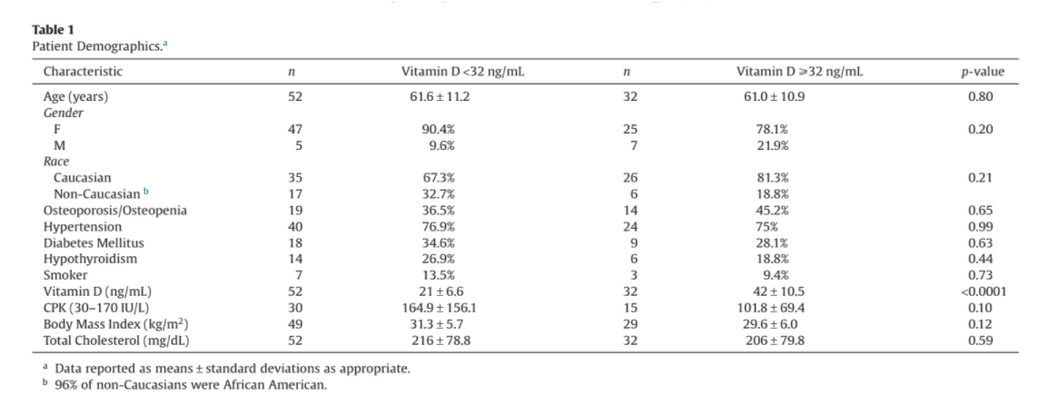

Slide 12
sonuç
Bu retrospektif çalışma Aralık 2006'dan Nisan 2008'e kadar bir kardiyometabolik klinikte 25- (OH) D vitamin düzeyi bakılan 105 hasta üzerinde gerçekleştirildi.
Daha önce statin kullanımı olan veya halen kullanmakta olanlar katılımcıların % 80’i (n = 84) idi.
Başlangıçta, düşük D vitamini (n = 52) olan hastaların sayısı, yeterli D vitamini olanlara (n = 32) göre daha fazladır.
Statine intolerans gelişen 24 hasta, statin kaynaklı miyopati gelişen 41 hasta vardı.
Statin ile indüklenen miyopati hastalarında, vitamin D konsantrasyonları [24.9 ± 9.7 ng / mL], miyopati olmaksızın statinleri tolere edenlere kıyasla [30.6 ± 14.1 ng / mL] daha düşüktü (p = 0.037).

Slide 13
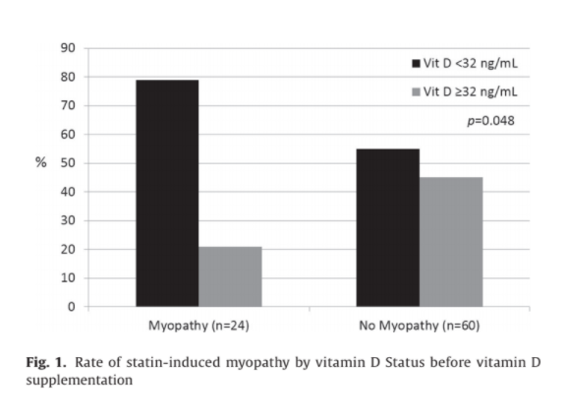
Statinle kaynaklı miyopati raporlanan hastaların çoğunluğunda (% 79) D vitamini düzeyi 32 ng / mL'den düşüktü.

Slide 14
D vitamini düşük olan hastalarda, statin lipofilitesine bakılmaksızın miyopati yüzdesi benzerdi. Düşük D vitamini konsantrasyonlarında yüksek miyopati oranları ile ilişkili statinler rosuvastatin (↑% 23) ve atorvastatin (↑% 14) gibi gözükmektedir.
Düşük vitamin D konsantrasyonlu hastalarda miyopati pravastatin (% 0 değişim) veya simvastatin (% 7) ile ilişkili görülmemiştir.

Slide 15
Statin intoleransı olan ve vitamin D ⩽31 ng/mL olan hastalara (n = 19) yeniden statin verildi. Yeniden statin başlanan hastaların %84’üne D vitamini reçete edildi.
D vitamini desteğini takiben (n = 16) statin tolerans oranı bazal vitamin D eksikliği (≤20 ng / mL) olan hastalarda (% 90), başlangıç vitamin D serum konsantrasyonu > 20 ng / mL (% 33) olan hastalardan istatistiksel olarak daha yüksekti (p = 0.036).
Düşük D vitamini ve daha önce statin kaynaklı miyopatili hastaların D vitamini takviyesinden sonra pravastatin (% 45) ve rosuvastatinin (% 27) daha fazla tolere edildiği görüldü.

Slide 16
tartışma
Bu sonuçlar D vitamini ile statin kaynaklı miyopati arasındaki ilişkiye katkıda bulunur.
Hastaların yarısından fazlası (% 62) başlangıçta <32 ng / mL'den düşük bir D vitamini seviyesine sahipti.
Vitamin D ≥20 ng / mL olan hastaların oranının düşük olmasına rağmen, düşük D vitamini grubunda (% 36.5) statin kaynaklı miyopati prevalansı genel popülasyon tahminlerinden daha yüksek gibi görünmektedir.

Slide 17
Başlangıçtaki vitamin D ≥20 ng / mL olan hastalarda D vitamini takviyesinin ardından statin tolerans hızlarında iyileşme gösterilmiş. Böylece statin ile indüklenen miyopatiyi önlemek için vitamin D ≥ 20 ng / mL'nin olması gerektiği düşünülmektedir.
Bazı çalışmalarda miyopatiden bağımsız olarak, kullandığı statin grubu değiştirilen hastalar arasında serum D vitamini konsantrasyonlarında herhangi bir fark bulunmamıştır.

Slide 18
Bu çalışmadaki temel farklılık D vitamini takviyesinin ardından değerlendirmeyi içermesidir. Coğrafi konum farklı olmakla birlikte, demografik değişkenler, özellikle yüksek kadın yüzdesi ve% 30 diyabet oranı ile diğer çalışmalarla benzerlik göstermektedir.
Çalışmamızda Afrikalı Amerikalı hastaların yüksek prevalansa sahip olması bulguların değişkenlik göstermesine neden olabilir.

Slide 19
Yeni bir meta-analize göre statinlerin hidrofilikliği veya lipofılikliği statin türü ve yan etki reaksiyonların sıklığı ile ilişkilidir. Statinler lipofilik özelliklerine göre 3 grupta incelenir:
1) Yüksek düzeyde lipofilik→simvastatin ve lovastatin,
2) Az miktarda lipofilik→atorvastatin ve fluvastatin
3) Düşük lipofilik →rosuvastatin ve pravastatin
Statin lipofilitesi ile statin kaynaklı miyopati ya da vitamin D konsantrasyonları arasında bir ilişki olabilir. Düşük lipofilitesi olan statinlerin miyopati ve düşük vitamin D konsantrasyonları ile daha iyi tolere edilebileceği gösterilmiştir.

Slide 20
Her statin D vitamini konsantrasyonlarını farklı şekilde etkileyebilir. Bazı çalışmalar daha lipofilik statinlerin (simvastatin ve lovastatin), D vitamininin çeşitli metabolitlerinde artışlara neden olabileceğini, daha az lipofilik statinin (pravastatin) ise D vitamininde hiçbir iyileşme sağlamadığını göstermiştir.
Ek olarak son çalışmalar, atorvastatin ve rosuvastatinin serum D vitamini konsantrasyonlarını artırabileceğini göstermektedir.

Slide 21
Statin uygulamasını takiben serum D vitamini konsantrasyonlarında artışa neden olan mekanizmalar henüz kesin değildir ancak statin potansiyelinin rol oynayabileceği öne sürülmüştür. Uzun vadeli statin uygulamasının D vitamini konsantrasyonları üzerindeki etkisini aydınlatmak için daha fazla araştırma yapılması gereklidir.
Statinlerin iskelet kası üzerindeki ve D vitamini reseptörlerinin iskelet kası protein sentezi üzerindeki rolü göz önüne alındığında, miyopatinin kötüleşmesi ve D vitamini eksikliği arasında sinerjik bir mekanizma olduğu düşünülmektedir.

Slide 22
Bir başka hipotez, CYP enzimlerinin, CYP3A4 ve CYP2C9'un D vitamini ile indüklenmesidir. Yüksek D vitamini konsantrasyonları, bazı statinlerin enzim aktivitesini ve metabolizmasını artırabilir böylece ilaç biyoyararlanımını azaltabilir. Tersine, düşük D vitamini CYP aktivitesini düşürebilir dolayısıyla dolaylı olarak bazı statinlerin toksisitesini artırabilir.

Slide 23
Çalışmanın çeşitli kısıtlılıkları mevcuttu. Retrospektif çalışma ilişki kurmada faydalı ancak nedensel bir ilişki tanımlayamamaktadır.
Vitamin D konsantrasyonlarına olan önemi göz önüne alındığında güneşe maruz kalma ve takviye uyumu üzerine eksiklikler vardı.
Örneklem sayısının az olması, statin reçete edilen hastalarda rutin olarak D vitamini bakılmamış olması çalışmanın kısıtlılıklarındandı.

Slide 24
Hastaların büyük kısmını kadınlar oluşturuyordu ve kadınlar osteoporoza daha yatkın ve bu nedenle D vitamini almaktaydı.
Düşük D vitamini tanımı üzerinde fikir birliği yoktu, ancak bu çalışma alanındaki önceki literatüre dayanarak tanımlanmıştır. Altta yatan miyopati nedeni olarak ilaç etkileşimlerinin varlığı ayırt edilemedi.

Slide 25
sonuç
Bu çalışma, D vitamini konsantrasyonları ile statin kaynaklı miyopati arasındaki olası ilişkiyi ortaya koymaktadır.
Statin ile indüklenen miyopati raporlanan hastaların vitamin D konsantrasyonlarının belirgin olarak daha düşük olduğu ve bu miyopatilerin büyük çoğunluğunun 32 ng / mL'den düşük D vitamini olan hastalarda olduğu tespit edildi.

Slide 26
D vitamini statinlerinin kasla ilişkili olumsuz etkileri için değiştirilebilir bir risk faktörü olarak düşünülebilir ve D vitamini replasmanı (özellikle⩽20ng/mL olduğunda) statin toleransını artırabilir. Bu hipotezi değerlendirmek için iyi tasarlanmış güçlü araştırmalar yapılabilir.

